Slide 1
维普学术期刊投稿分析系统
让学术更简单
Serving Author with Data
用数据为作者服务
演讲人：罗舜尹

Slide 2
我的学科有哪些学术期刊
学术期刊很多，我应该重点关注哪几种？
我关注的期刊近几年的发文情况如何？
某一本期刊是北大，CSSCI核心期刊吗？被SCI、EI收录期刊了么
我的论文应该投在哪本期刊？
确定了投稿期刊，那里可以找到投稿信息

Slide 4
以国内外常用数据库的期刊数据为基础，实现基于作者稿件内容的大数据分析，为投稿用户提供多种指标为基准的期刊投稿指南

Slide 5
系统收录中外文期刊数据信息4.8万余种
整理多种期刊评价指标和数据库分类方式，供作者全面了解期刊信息。
表1：维普期刊投稿分析系统、中国知网、万方知识服务平台期刊分类数量统计
输入网址：http://datauthor.com/
数据来源维普、中国知网、万方数据库网页

Slide 7
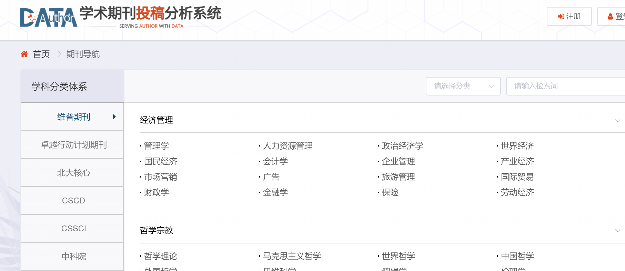
2-1 我们的的学科有哪些期刊呢？
步骤1：在“期刊导航”功能模块中，选择期刊分类标准。
学术期刊投稿分析系统提供北大核心、中科院、CSSCI、SCIE、维普等12中分类的维度

Slide 8
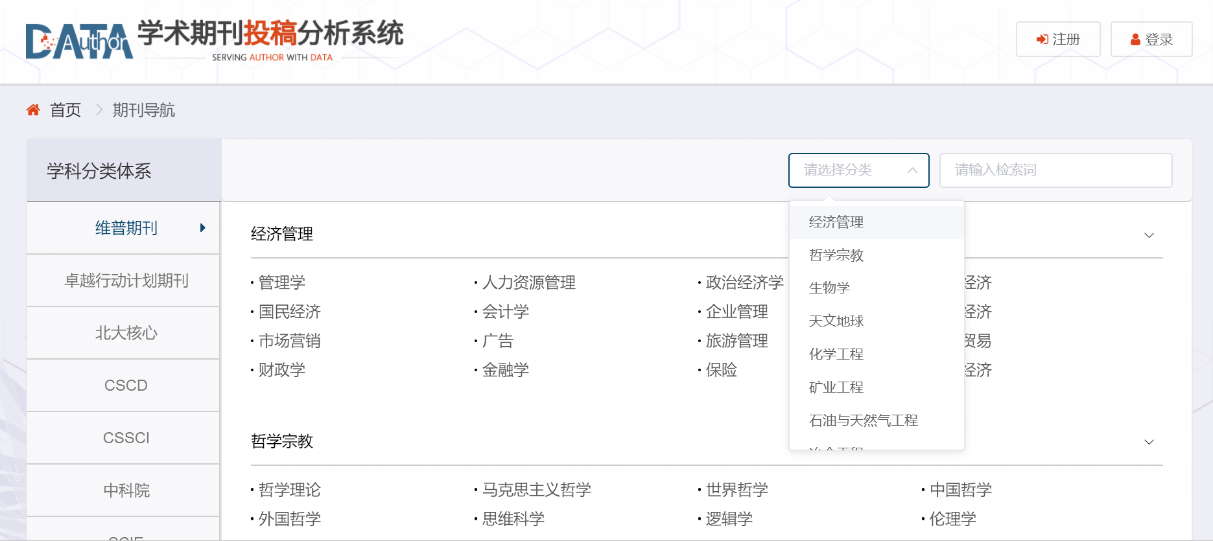
2-1 我们的的学科有哪些期刊呢？
步骤2：选择分类浏览或输入检索词进行检索

Slide 9
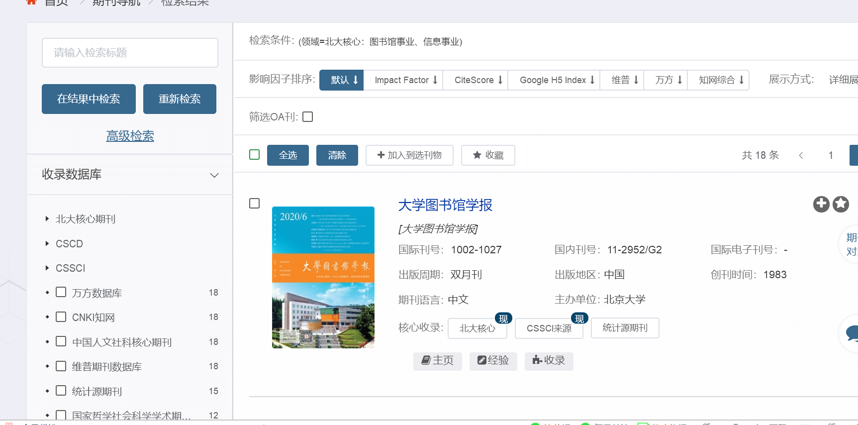
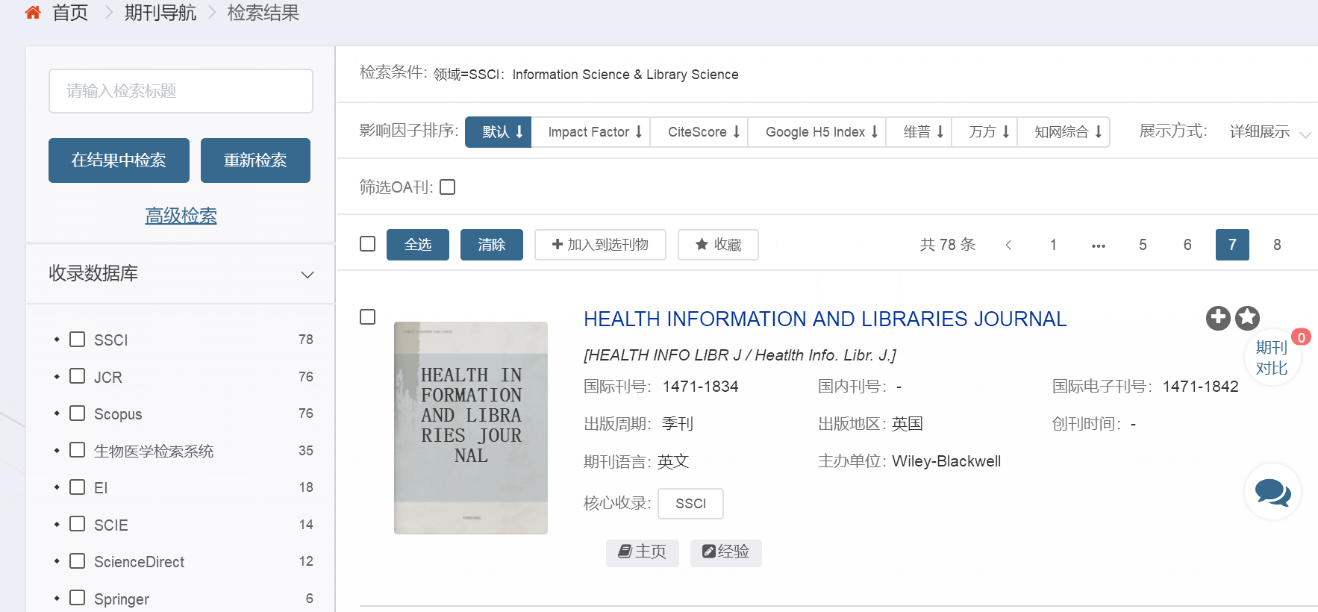
2-1 我们的的学科有哪些期刊呢？
例如：选择“北大核心”分类中，“图书馆事业、信息事业”学科；
选择SSCI分类中，“信息学与图书馆学”。

Slide 10
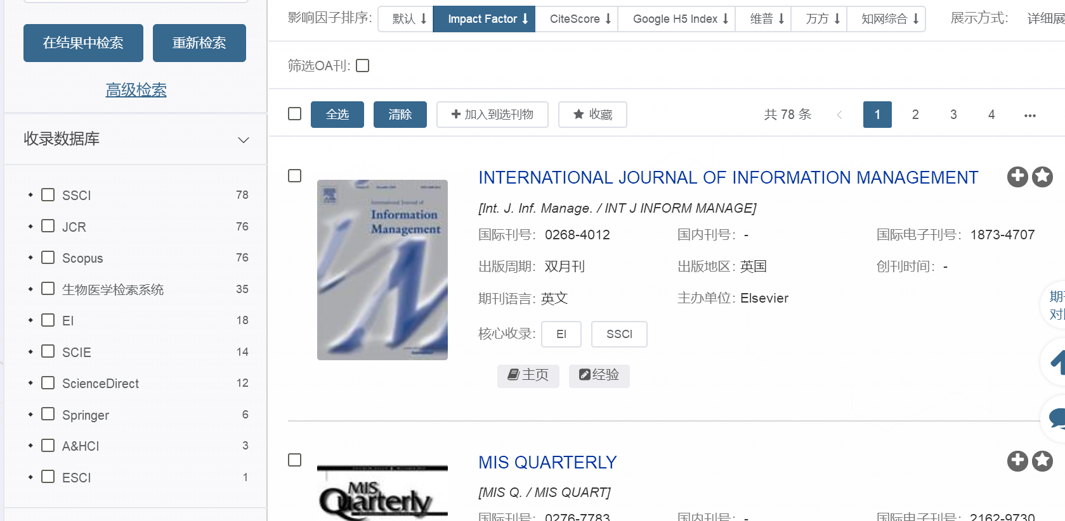
2-2 初步了解学科期刊后，我应该重点关注哪几种？
维度1：选择质量高的期刊

Slide 11
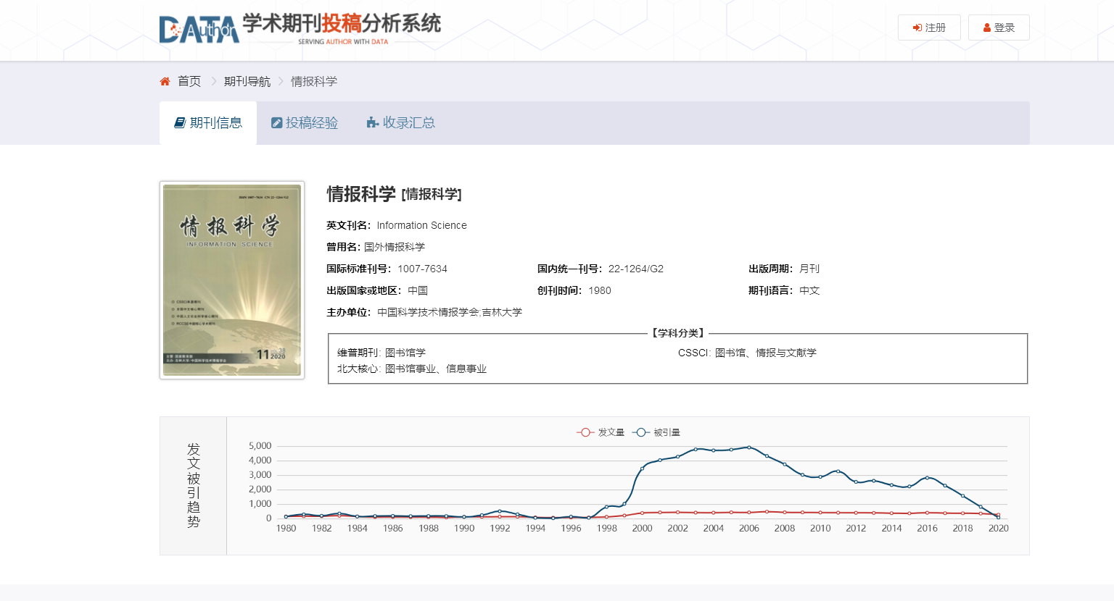
2-2 初步了解学科期刊后，我应该重点关注哪几种？
维度2：选择与研究内容相关的期刊

Slide 13
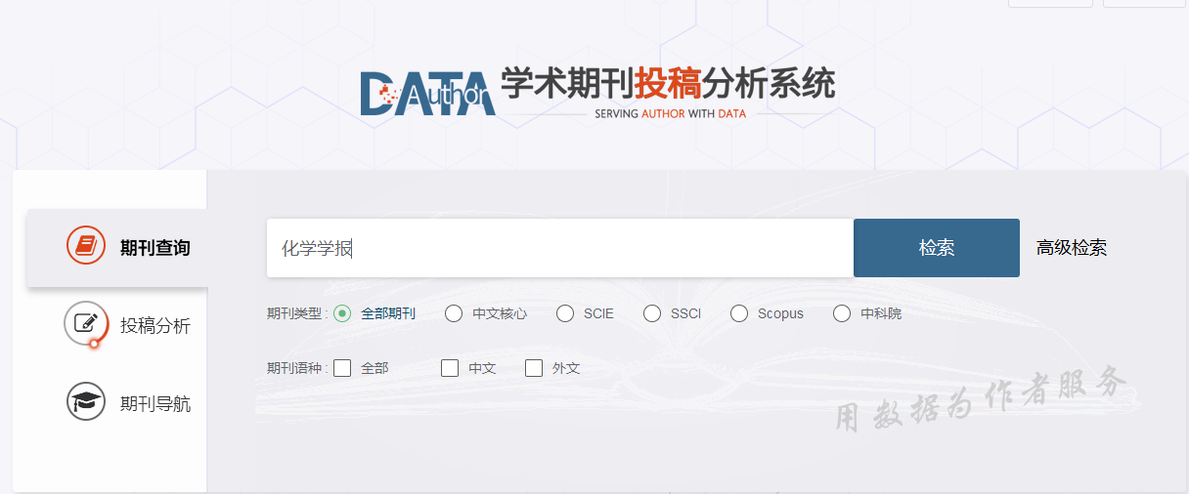
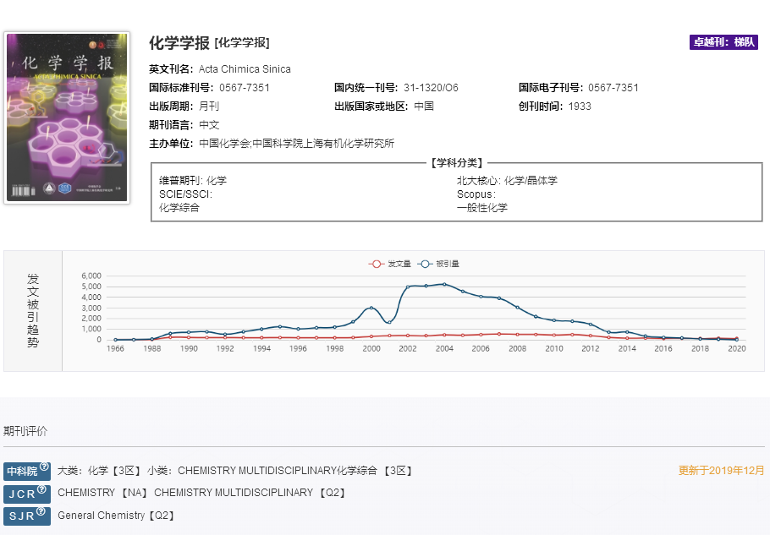
3-1 我关注的期刊，近几年的发文情况如何？期刊评价如何？
一站式检索：查找待定期刊

Slide 14
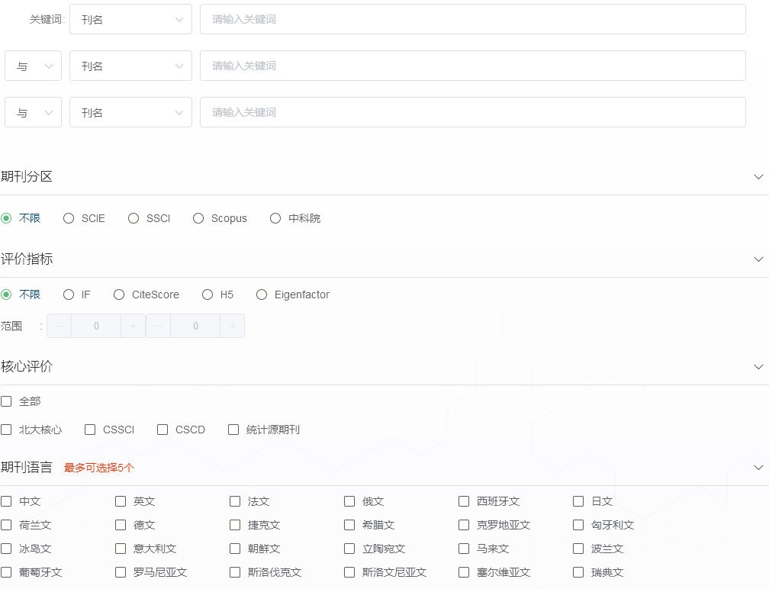
3-1 我关注的期刊，近几年的发文情况如何？期刊评价如何？
高级检索：查找同类期刊
刊名、缩写、ISSN、eLSS

Slide 15
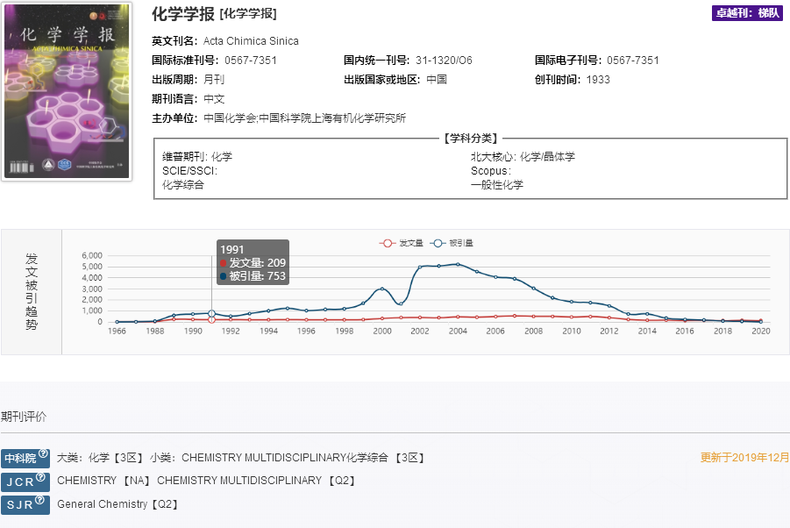
3-2 某一本期刊是北大，CSSCI核心期刊，被SCI、EI收录了么
利用检索功能找到该刊，在期刊主页中有是否为核心期刊，被收录的情况
SCIE、Scopus、北大核心期刊目录、CSCD、英国皇家化学学会文摘等收录

Slide 17
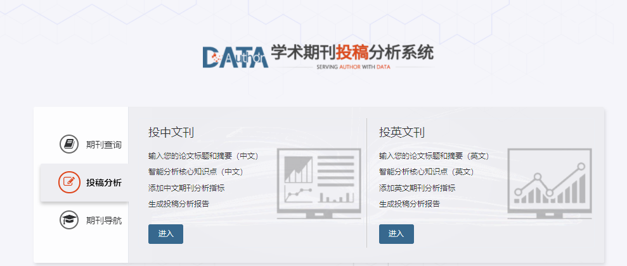
4-1 我们的论文应该投在哪本期刊
“投稿分析”功能包括中文期刊和英文期刊两种模式
分析核心知识点、延伸知识点并同底层大数据进行匹配运算

Slide 18
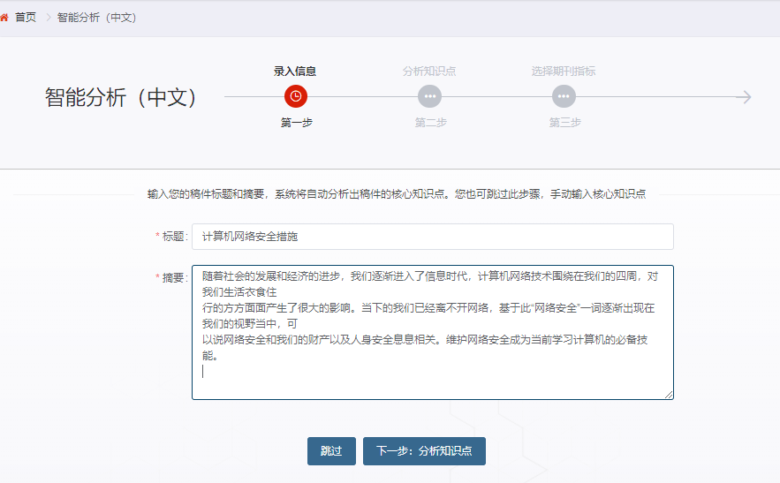
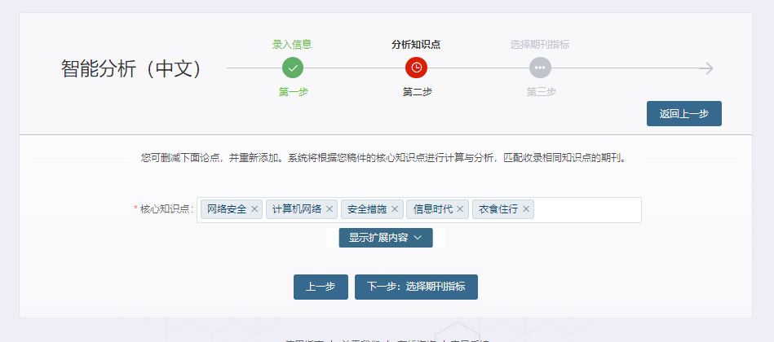
4-1 我们的论文应该投在哪本期刊
步骤1：输入信息
步骤2:分析知识点
智能分析核心知识点需要手动输入

Slide 19
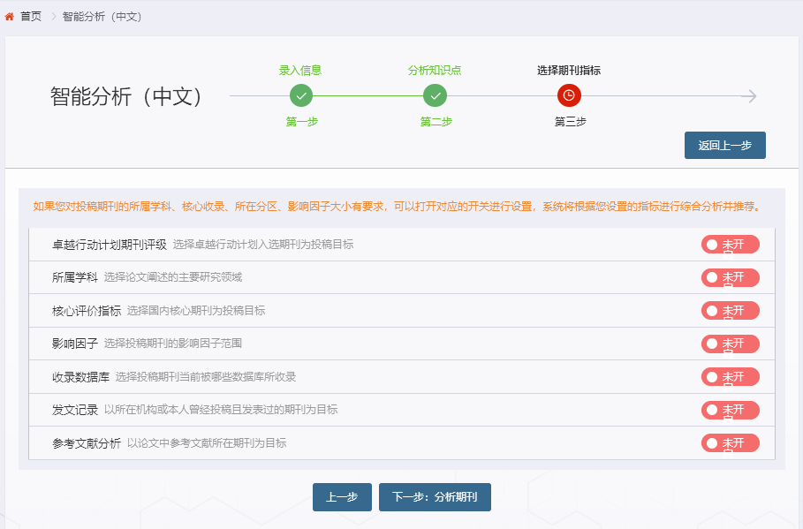
4-1 我们的论文应该投在哪本期刊
步骤3：选择期刊指标
期刊类型
研究领域
刊物评价
影响力
期刊分区
收录情况
发文记录
参考文献

Slide 20
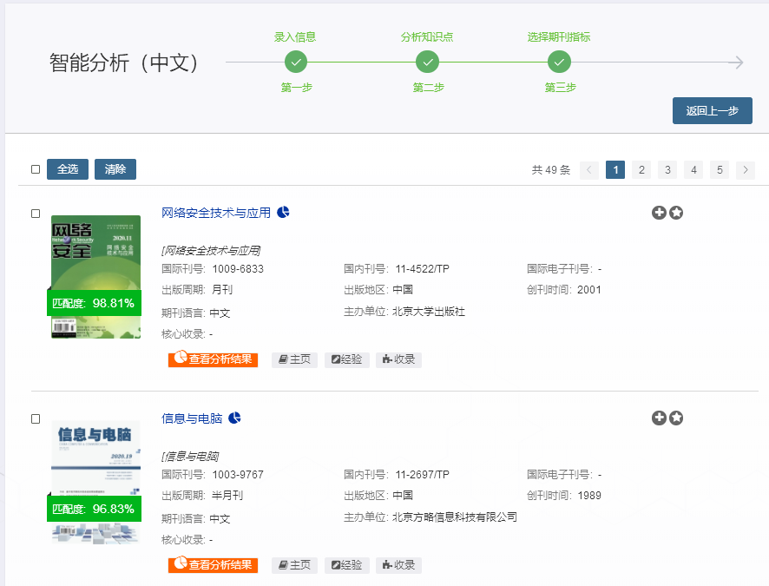
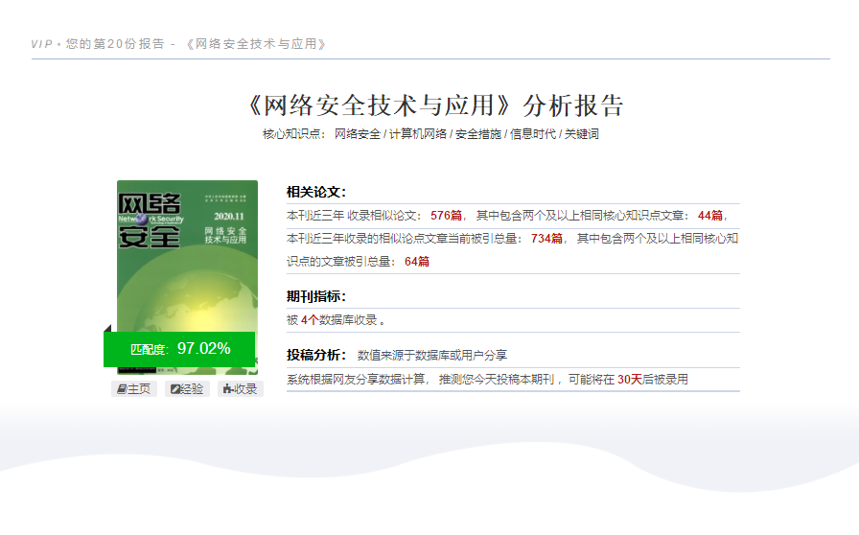
4-1 我们的论文应该投在哪本期刊
分析结果：1.建议投稿期刊列表及匹配度；2.某一本期刊的分析报告

Slide 21
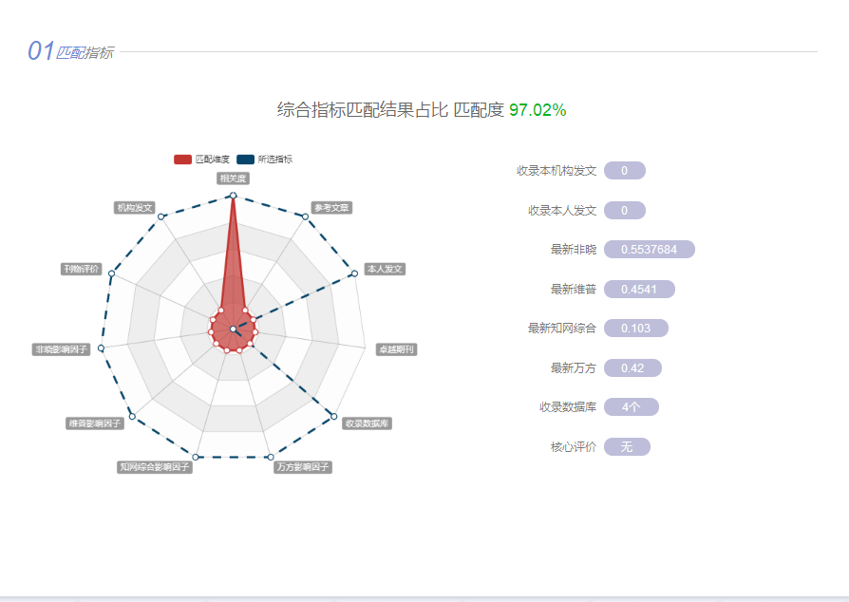
4-1 我们的论文应该投在哪本期刊
分析报告 ：综合指标匹配

Slide 22
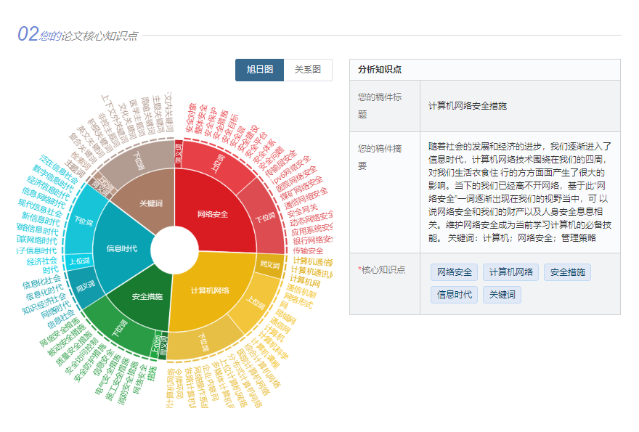
4-1 我们的论文应该投在哪本期刊
分析报告 ：论文核心知识点

Slide 23
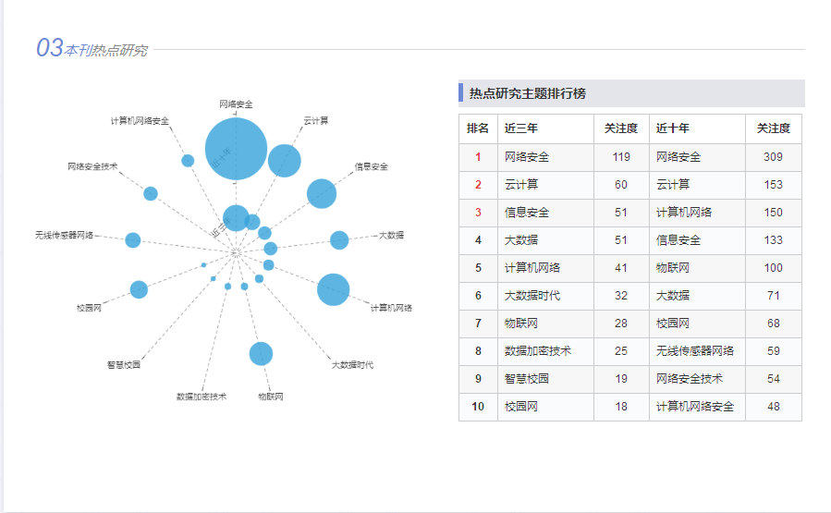
4-1 我们的论文应该投在哪本期刊
分析报告 ：本刊热点研究

Slide 24
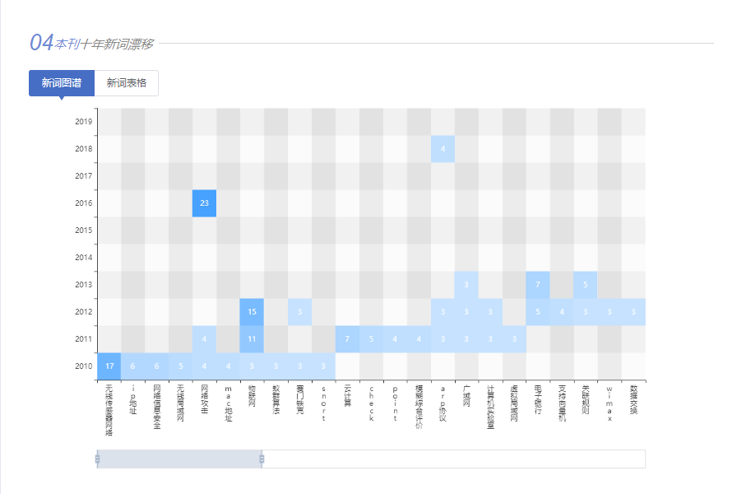
4-1 我们的论文应该投在哪本期刊
分析报告 ：本刊十年新词漂移

Slide 25
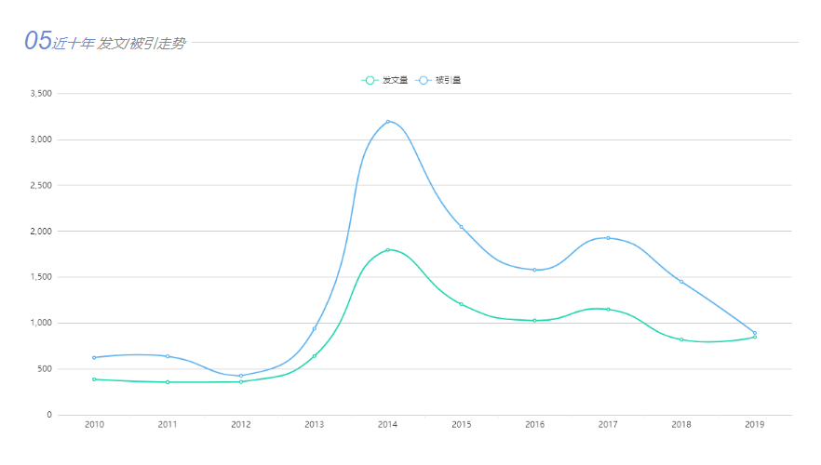
4-1 我们的论文应该投在哪本期刊
分析报告 ：近十年发文被引走势

Slide 26
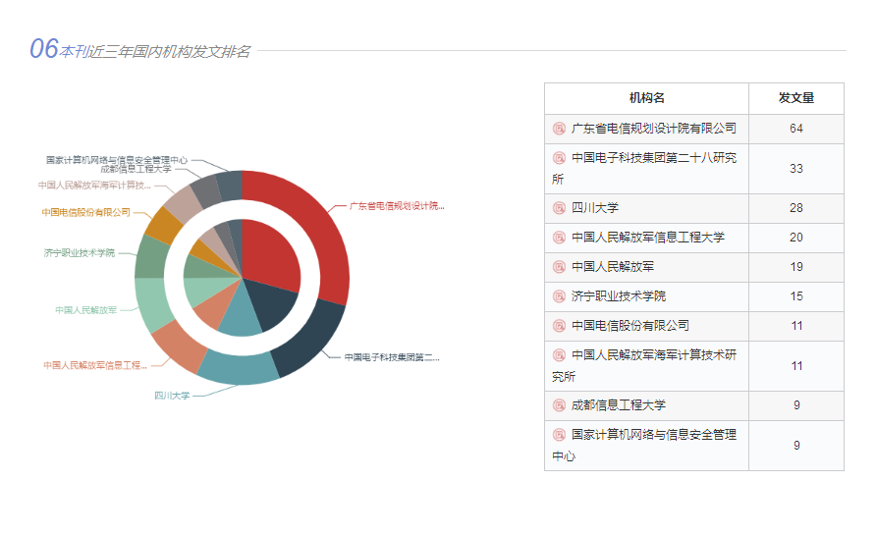
4-1 我们的论文应该投在哪本期刊
分析报告 ：近三年国内机构发文排名

Slide 27
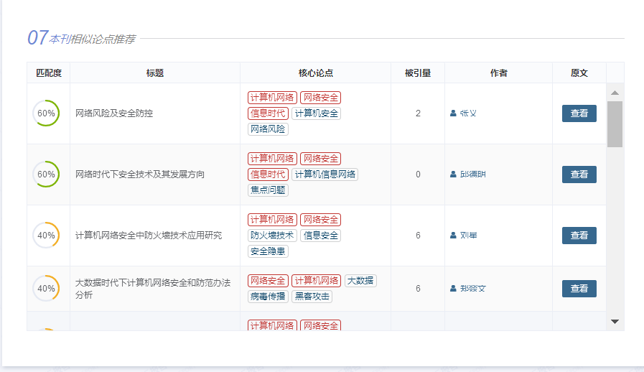
4-1 我们的论文应该投在哪本期刊
分析报告 ：相似论点推荐

Slide 28
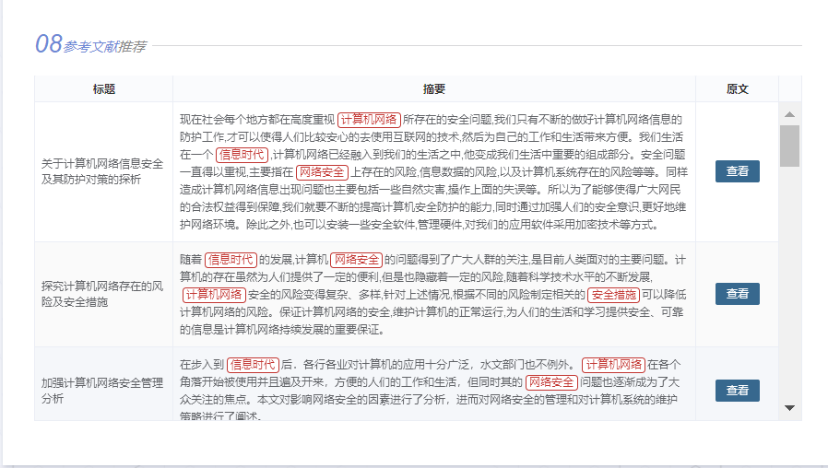
4-1 我们的论文应该投在哪本期刊
分析报告 ：参考文献的推荐

Slide 29
联系人：范健康
联系方式：15655772021
QQ：535380479

Slide 30
用数字证明论文与期刊的关系
用科学计算投递与发表的距离
体验地址：http://datauthor.com/

